Slide 1
중급반 2주차 스터디

Slide 2
간단한 자기소개
서강대학교 17학번 이준석
펍지에서 군 복무중

Slide 3
수업 진행 방식
유튜브를 통해 수업 진행
수업 종료 후 디스코드를 통해 질의 응답
대부분 칠판에 쓰면서 진행
오늘 수업 후 8월부터 매주 토요일 7시 (일정 변동 시 미리 공지)

Slide 4
그리디란 무엇인가?

Slide 5
그리디란 무엇인가?
매 선택에서 이 순간 가장 최적인 답을 선택하여 결과를 도출

Slide 6
1000원 VS 5000원

Slide 7
집합의 합 최대로 만들기
집합 S가 있다. S에서 원하는 숫자들을 골라 제거했을 때,
남아있는 숫자들의 합이 최대가 되도록 만들어라
S = {1,-4,3,6,-7,3} -> {1,3,6,3}

Slide 8
집합의 합 최대로 만들기
음수만 제거하면 된다

Slide 9
#11092 Safe Passage
왼쪽에 있는 사람들이 다리를 건너서 오른쪽으로 가려고 한다.
사람마다 길 건너는데 걸리는 시간이 다르다.
두 사람이 강을 건널 때는 두 사람의 최댓값만큼 시간이 걸린다.
최대한 빠르게 강을 건널 때, 모두가 강을 건너는데 얼마나 걸리는가?

Slide 10
#11092 Safe Passage
오른쪽에서 왼쪽으로 갈 때는 가장 작은 사람을 왼쪽으로 보낸다

Slide 11
#11092 Safe Passage
왼쪽에서 오른쪽으로 갈 때는 3가지 경우가 있다.
1. 지금 보낸 2명이 다시 왼쪽으로 오는 경우
-가장 빠른 2명을 보낸다
2. 지금 보낸 2명 중 1명만 왼쪽으로 가는 경우
-가장 빠른 사람과 가장 느린 사람을 보낸다
3. 지금 보낸 2명이 다시 돌아오지 안는 경우
-가장 느린 사람 2명을 보낸다.

Slide 12
#11092 Safe Passage
가장 빠른 사람, 가장 느린 사람만 보면 되는 이유

Slide 13
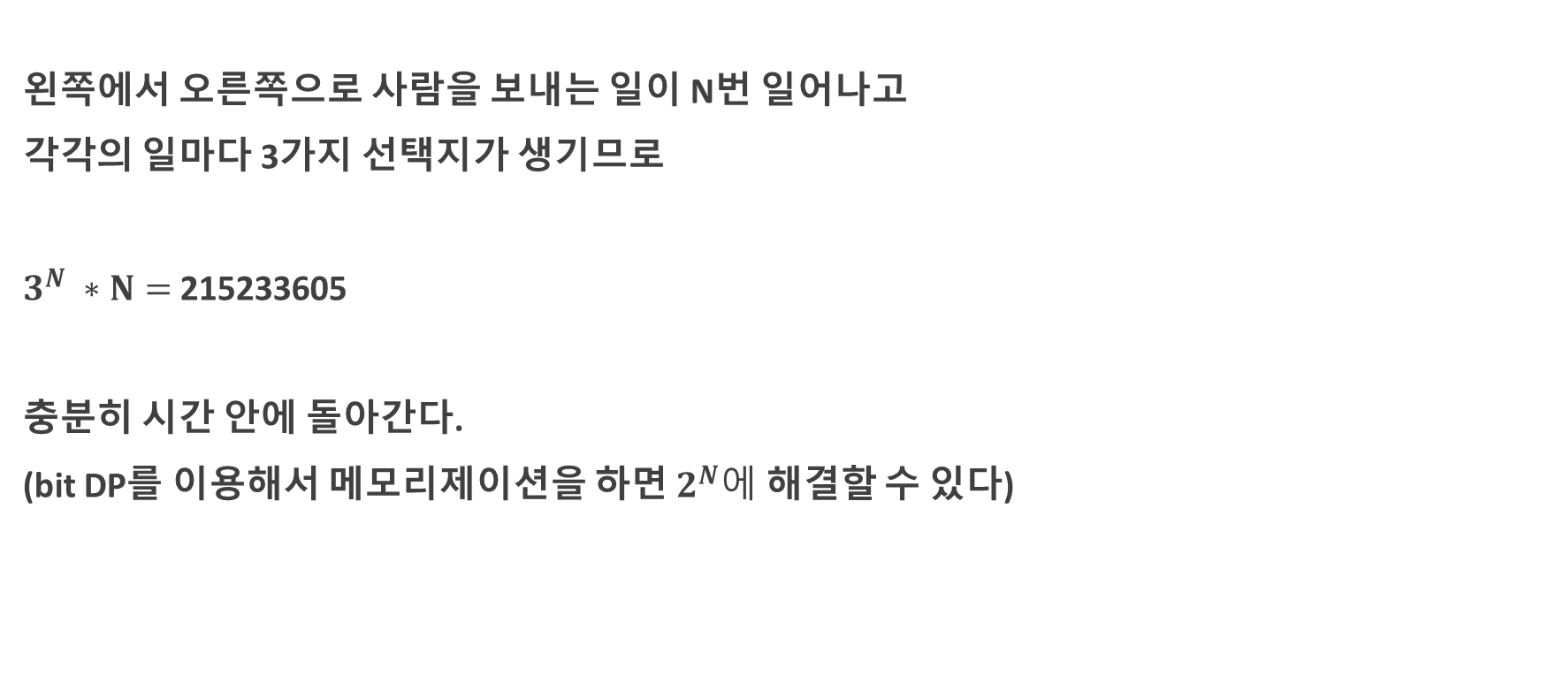
#11092 Safe Passage
$$3^{N} ∗N=$$
$$2^{N}에$$

Slide 14
#1931 회의실 배정
N개의 회의가 있다. 회의끼리 서로 겹치지 않게 최대한 많이 배정을 한다.
몇 개까지 배정할 수 있을까?

Slide 15
#1931 회의실 배정
끝점 기준으로 정렬하는 이유

Slide 16
#1931 회의실 배정
정의
좋은 회의 : 회의의 개수가 많고 회의 개수가 같은 경우
마지막 회의가 끝나는 시점이 빠를수록 좋은 회의
종료 시간 T : 회의들이 있을 때 마지막 회의가 끝나는 시점

Slide 17
#1931 회의실 배정
최적의 경우가 무엇이고 최적의 경우만 보면 되는 이유

Slide 18
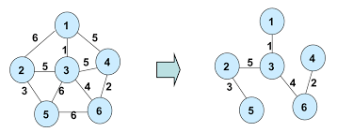
#1197 최소 신장 트리
그래프가 주어졌을 때, 주어진 정점들을 모두 연결하는 부분 그래프를 그린다.
이때, 그 가중치의 합이 최소가 되도록 만들어라

Slide 19
#1197 최소 신장 트리
가장 가중치가 작은 간선부터 연결하면 되는 이유

Slide 20
문제 추천
#11092 Safe Passage
#1931 회의실 배정
#1197 최소 신장 트리
#11047 동전 0
#2875 대회 or 인턴
#11399 ATM
#1541 잃어버린 괄호
#1049 기타줄
#1700 멀티탭 스케줄링
#9576 책 나눠주기
#1817 짐 챙기는 숌

